Slide 1
Aula 01 – Introdução ao processamento de imagens
SIN 392 – Introdução ao Processamento Digital de Imagens (2022-2)
Prof. João Fernando Mari
joaofmari.github.io
joaof.mari@ufv.br

Slide 2
Roteiro
O sistema Bartlane
O programa espacial
O espectro eletromagnético
Processamento de imagens no Brasil
Uma aplicação de processamento de imagens
Tomografia computadorizada

Slide 3
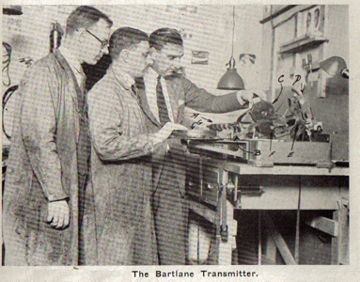
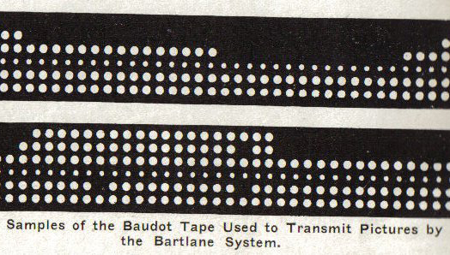
O sistema Bartlane
Uma das primeiras aplicações das imagens digitais
Utilizado para enviar imagens digitais por cabo submarino entre Londres e Nova York.
Reduziu de mais de uma semana para menos de três horas o tempo necessário para transportar uma fotografia pelo oceano Atlântico.
Um equipamento codificava as imagens para a transmissão a cabo e depois as reconstruía no recebimento.
Não ocorria o processamento das imagens
http://www.hffax.de/history/html/bartlane.html

Slide 4
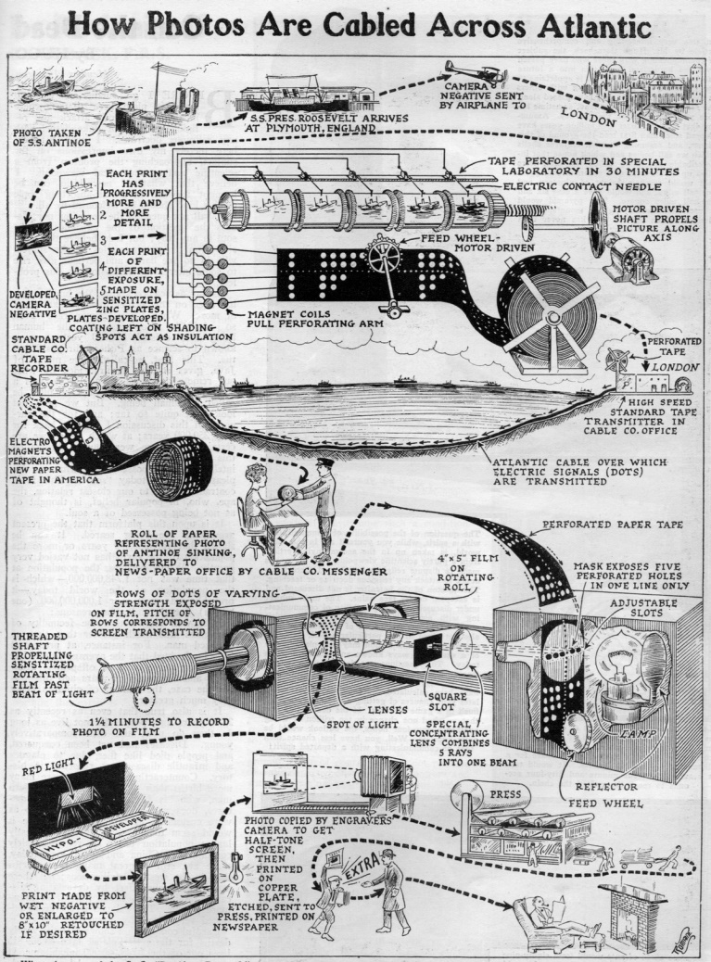
O sistema Bartlane
Infográfico publicado originalmente na edição de abril de 1926 da revista Science and Invention.

Slide 5

O sistema Bartlane

Slide 6
O sistema Bartlane

Slide 7
O sistema Bartlane

Slide 8
O programa espacial
JPL – Jet Propulsion Lab (Pasadena, Califórnia), 1964
Ranger 7
Sonda espacial Ranger enviada para fotografar a Lua
Imagens eram obtidas por câmeras de televisão
Enviadas para a Terra por ondas de rádio
Necessidade de processar as imagens
Melhorar a qualidade das imagens
Obter a maior quantidade de informação possível
Video Film Converter
Desenvolvido para converter os sinais de vídeo analógicos para imagens digitais
Computador NCR 102D
Usado para processar as imagens digitais
Ajuste de contraste
Normalização da iluminação
Remoção da imagens residual proveniente de capturas anteriores
Remoção de ruído de transmissão
Correções geométricas usando marcas reseau.

Slide 9
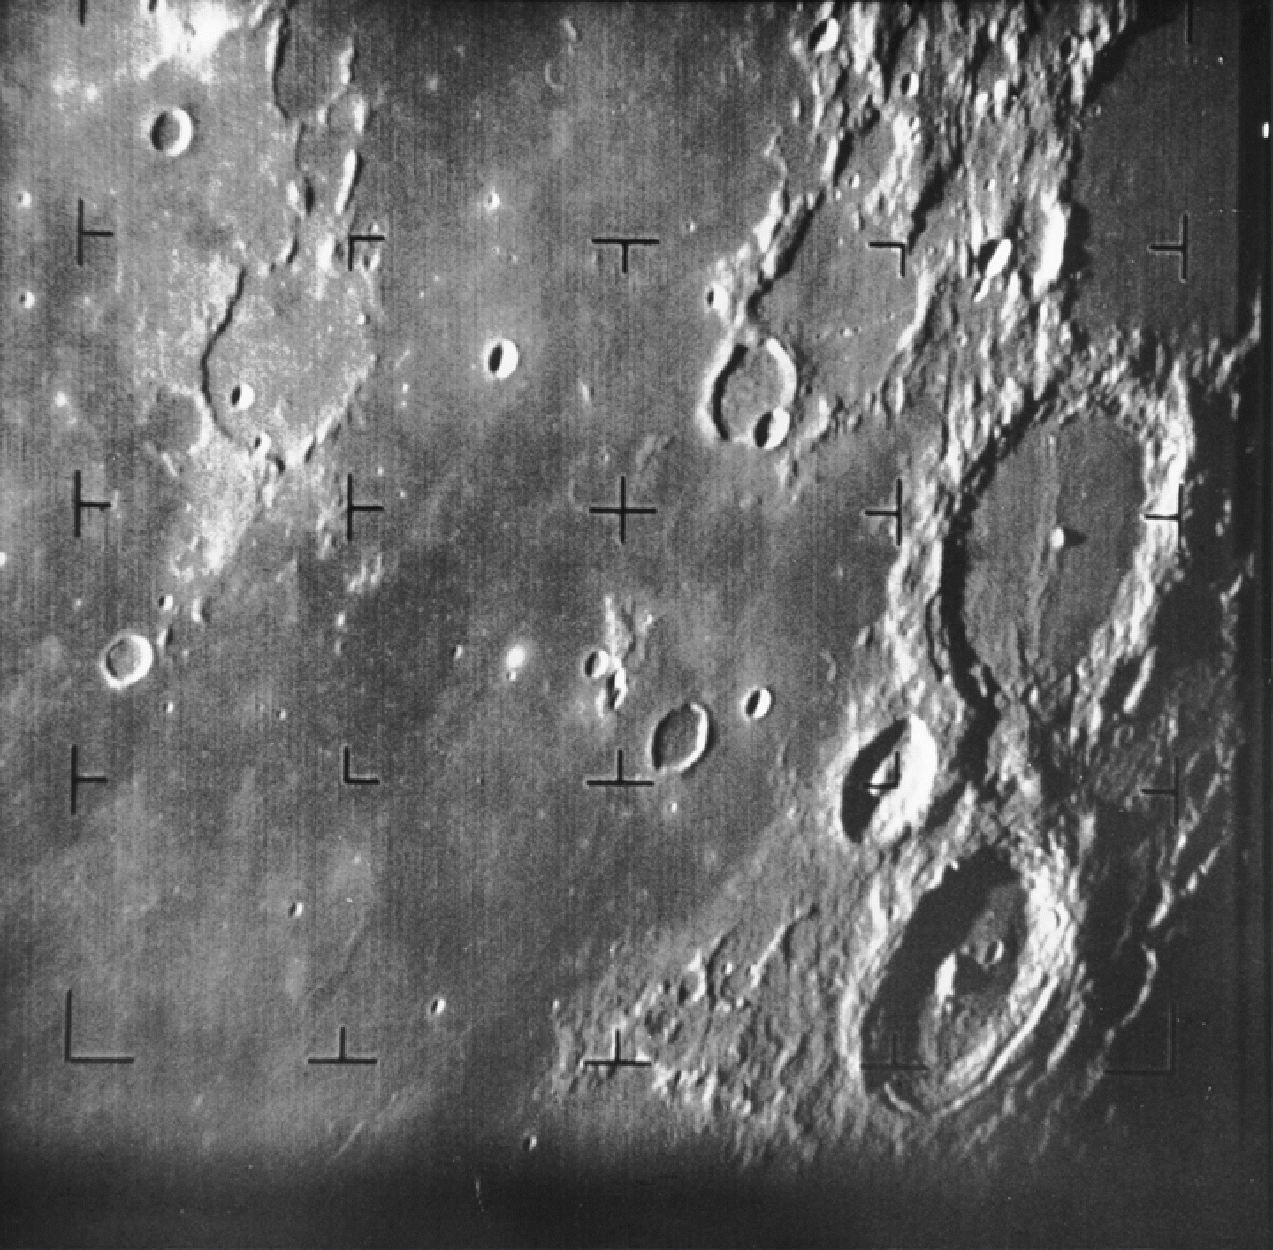
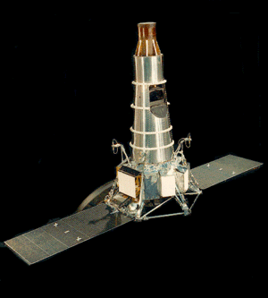
O programa espacial
Primeira imagem da lua tirada pela Ranger 7
31 de julho de 1964.
Cerca de 17 minutos antes do impacto na superfície lunar
A sonda Ranger 7.
https://pt.wikipedia.org/wiki/Ranger_7

Slide 10
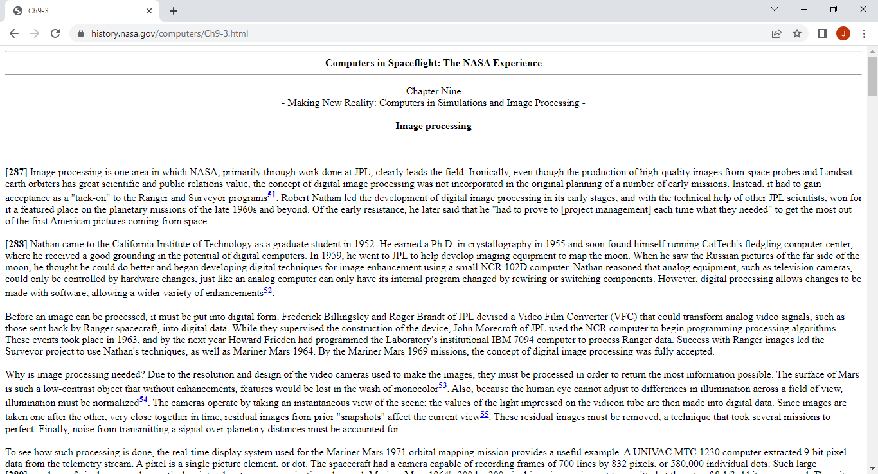
O programa espacial
Computers in Spaceflight: The NASA Experience.
Chapter Nine. Making New Reality: Computers in Simulations and Image Processing.
https://history.nasa.gov/computers/Ch9-3.html

Slide 11

O programa espacial
Matthew Shindell. Uncovering the Secrets of the Ranger 7. July 31, 2018
https://airandspace.si.edu/stories/editorial/uncovering-secrets-ranger-7

Slide 12
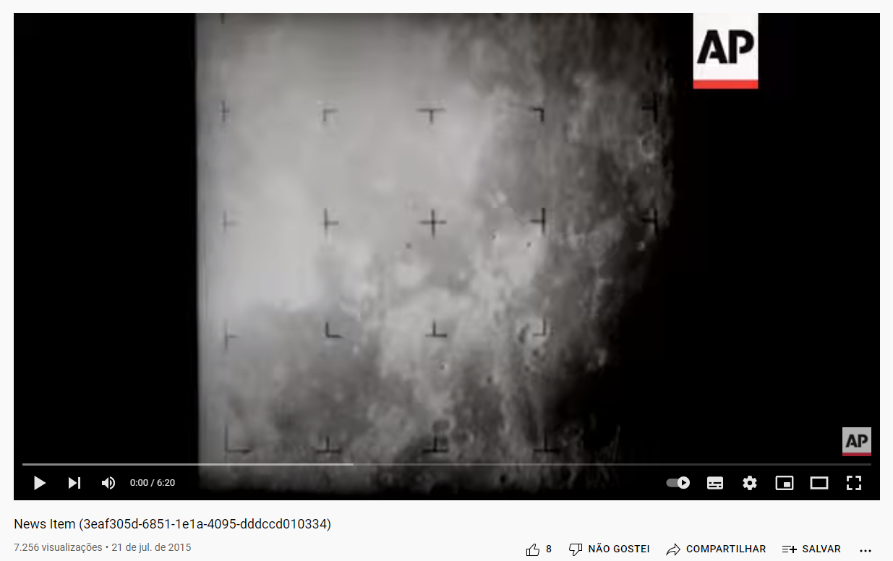
O programa espacial
US: Ranger 7 - 1964
https://www.youtube.com/watch?v=QGJbybcXd0c

Slide 13
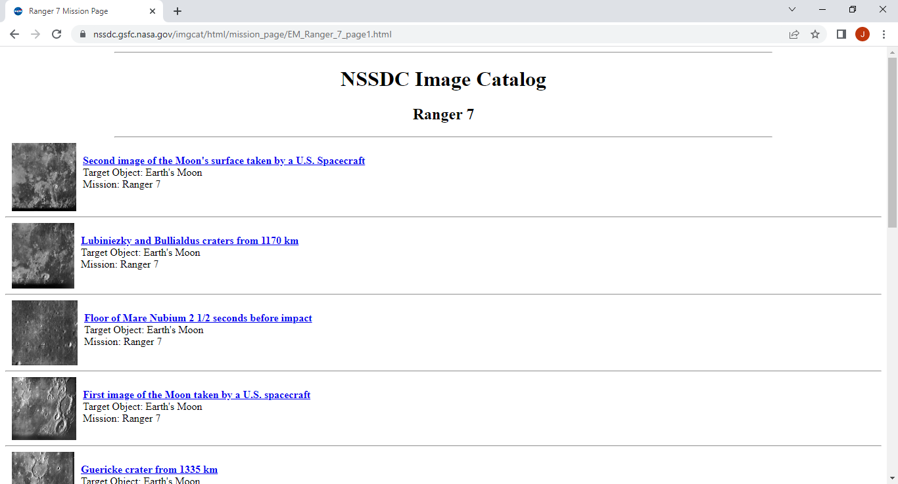
O programa espacial
NSSDC Image Catalog – Ranger 7
https://nssdc.gsfc.nasa.gov/imgcat/html/mission_page/EM_Ranger_7_page1.html

Slide 14
O espectro eletromagnético
4.3×10¹⁴
4.6×10¹⁴
5.1×10¹⁴
5.7×10¹⁴
6.2×10¹⁴
6.8×10¹⁴
7.3×10¹⁴
7.6×10¹⁴
Hz
VISÍVEL
RÁDIO
MICRO-ONDAS
INFRA-VERMELHO
ULTRAVIOLETA
RAIOS-X
RAIOS GAMA
3×10⁹
3×10¹²
4.3×10¹⁴
7.5×10¹⁴
3×10¹⁷
3×10¹⁹
Hz
10³
10²
10¹
10⁰
10⁻¹
10⁻²
10⁻³
10⁻⁴
10⁻⁵
10⁻⁶
10⁻⁷
10⁻⁸
10⁻⁹
10⁻¹⁰
10⁻¹¹
Comprimento de onda, λ, em cm.
3×10⁷
3×10⁸
3×10⁹
3×10¹⁰
3×10¹¹
3×10¹²
3×10¹³
3×10¹⁴
3×10¹⁵
3×10¹⁶
3×10¹⁷
3×10¹⁸
3×10¹⁹
3×10²⁰
3×10²¹
Frequência, f, em Hz.

Slide 15
O espectro eletromagnético
Satélites de sensoriamento remoto
Fotografia convencional
Microscopia ótica
Radiografia
Telescópios de luz visível
Tomografia computadorizada
Imageamento por radar
Inspeção visual de produtos
Telescópios de raios X
RÁDIO
MICRO-ONDAS
INFRA-VERMELHO
ULTRAVIOLETA
RAIOS-X
RAIOS GAMA
Imageamento por ressonância magnética
Satélites de sensoriamento remoto
Telescópios de raios gama
Telescópios de rádio
Câmeras térmicas
Litografia
Tomografia por emissão de pósitrons (PET)
Microscopia de fluorescência
Telescópios ultravioleta

Slide 16
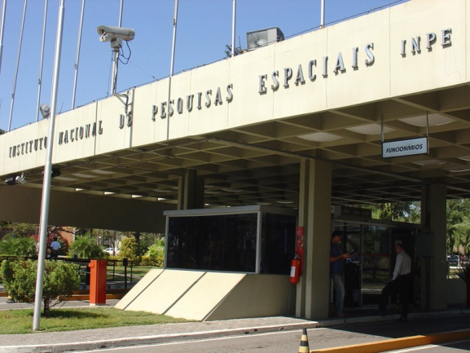
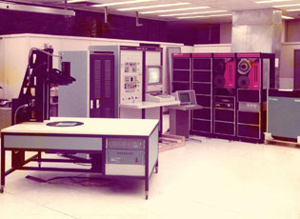
Processamento de imagens no Brasil
Instituto Nacional de Pesquisas Espaciais – INPE
GE IMAGE-100, 1974
Sistema de Processamento de imagens
US$ 1.000.000,00
PDP/11-45 com 128 KB de memória
Memória de vídeo de 512 x 512 pixels
INPE. http://www.inpe.br/noticias/galeria/
INPE: http://www.dpi.inpe.br/DPI/institucional/pessoal/historico

Slide 17
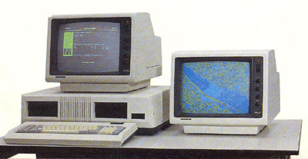
Processamento de imagens no Brasil
Instituto Nacional de Pesquisas Espaciais – INPE
SITIM – Sistema de Tratamento de Imagens, 1986
PC-286 com 8 MHz e 256 Kb de memória
Placa gráfica desenvolvida localmente
Imagens com até 1024 x 1024 pixels e 24 bits por pixel
MS-DOS
INPE: http://www.dpi.inpe.br/DPI/institucional/pessoal/historico

Slide 18
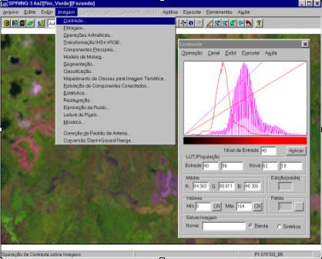
Processamento de imagens no Brasil
Instituto Nacional de Pesquisas Espaciais – INPE
SPRING – Sistema Integrado de Geoprocessamento e Processamento de Imagens, 1991
Interface Gráfica
Atualmente disponível para download
http://www.dpi.inpe.br/spring/
INPE: http://www.dpi.inpe.br/DPI/institucional/pessoal/historico

Slide 19
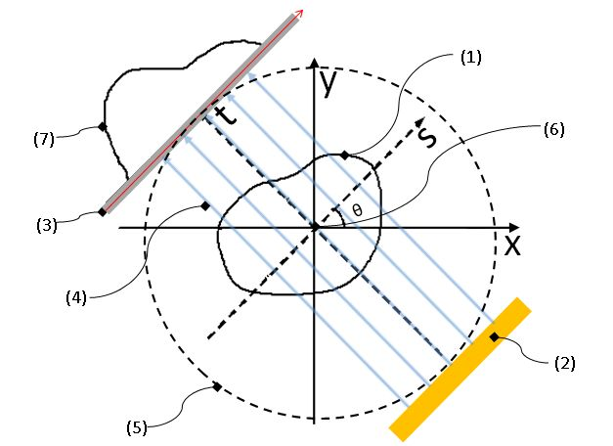
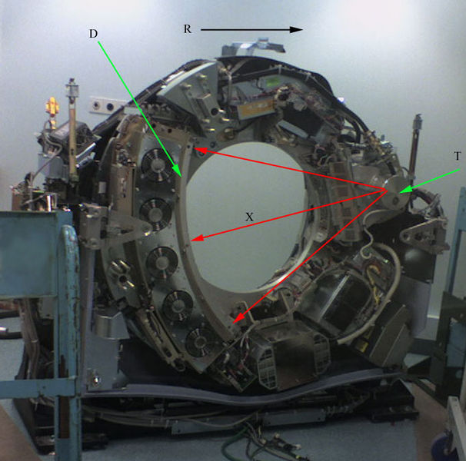
Uma aplicação de processamento de imagens
Tomografia computadorizada
Allan Cormack e Newbold Hounsfield (1972)
https://pt.wikipedia.org/wiki/Transformada_de_Radon
Objeto radiografado;
Emissor de raios X;
Sensor;
Feixe de raios que atravessa o objeto, sofrendo uma atenuação;
Limites do aparelho;
Origem dos sistemas de referência;
Medida obtida no detector.
https://pt.wikipedia.org/wiki/Tomografia_computadorizada

Slide 20
Raio-X
Emissor de raios-X 2D
Y
X

Slide 21
Raio-X
Detector
Emissor de raios-X 2D
Y
Y
X
X
(digital ou filme fotográfico)

Slide 22
Raio-X
raios-X
Detector
Emissor de raios-X
(digital ou filme fotográfico)

Slide 23
Raio-X
raios-X
raios-X
Detector
Emissor de raios-X
(digital ou filme fotográfico)

Slide 24
Raio-X
raios-X
raios-X
Detector
Emissor de raios-X
(digital ou filme fotográfico)

Slide 25
Raio-X
Detector
Emissor de raios-X
(digital ou filme fotográfico)

Slide 26
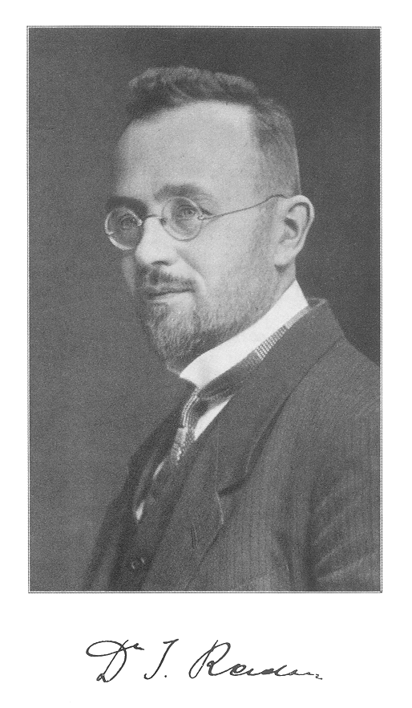
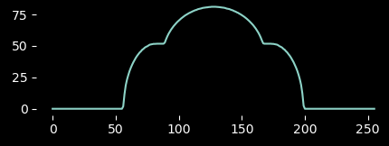
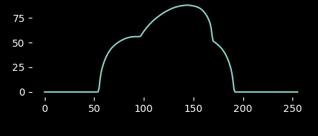
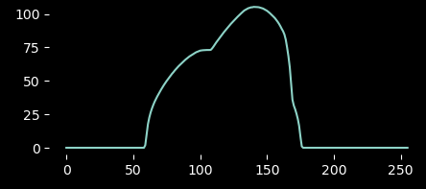

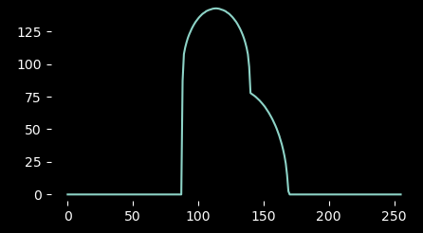
Tomografia computadorizada
A Transformada de Radon
Johann Radon (1917)
Reconstrução de funções a partir de projeções
https://pt.wikipedia.org/wiki/Johann_Radon

Slide 27
Tomografia computadorizada
Detector (1D)
Emissor de raios-X 1D

Slide 28
Tomografia computadorizada

Slide 29
Tomografia computadorizada
Sinograma
7
6
5
4
3
2
1
0
 | 0 | 1 | 2 | 3 | 4 | 5 | 6 | 7

Slide 30
Tomografia computadorizada
Sinograma
7
6
5
4
3
2
1
0
 | 0 | 1 | 2 | 3 | 4 | 5 | 6 | 7

Slide 31
Tomografia computadorizada
Sinograma
7
6
5
4
3
2
1
0
 | 0 | 1 | 2 | 3 | 4 | 5 | 6 | 7

Slide 32
Tomografia computadorizada
Sinograma
7
6
5
4
3
2
1
0
 | 0 | 1 | 2 | 3 | 4 | 5 | 6 | 7

Slide 33
Tomografia computadorizada
Sinograma
7
6
5
4
3
2
1
0
 | 0 | 1 | 2 | 3 | 4 | 5 | 6 | 7

Slide 34
Tomografia computadorizada
Sinograma
7
6
5
4
3
2
1
0
 | 0 | 1 | 2 | 3 | 4 | 5 | 6 | 7

Slide 35
Tomografia computadorizada
Sinograma
7
6
5
4
3
2
1
0
 | 0 | 1 | 2 | 3 | 4 | 5 | 6 | 7

Slide 36
Tomografia computadorizada
Sinograma
7
6
5
4
3
2
1
0
 | 0 | 1 | 2 | 3 | 4 | 5 | 6 | 7

Slide 37
Tomografia computadorizada
Sinograma
7
6
5
4
3
2
1
0
 | 0 | 1 | 2 | 3 | 4 | 5 | 6 | 7

Slide 38
Tomografia computadorizada
Sinograma
7
6
5
4
3
2
1
0
 | 0 | 1 | 2 | 3 | 4 | 5 | 6 | 7

Slide 39
Tomografia computadorizada
Sinograma
7
6
5
4
3
2
1
0
 | 0 | 1 | 2 | 3 | 4 | 5 | 6 | 7

Slide 40
Tomografia computadorizada
Sinograma
7
6
5
4
3
2
1
0
 | 0 | 1 | 2 | 3 | 4 | 5 | 6 | 7

Slide 41
Tomografia computadorizada
Sinograma
7
6
5
4
3
2
1
0
 | 0 | 1 | 2 | 3 | 4 | 5 | 6 | 7

Slide 42
Bibliografia
MARQUES FILHO, O.; VIEIRA NETO, H. Processamento digital de imagens. Brasport, 1999.
Disponível para download no site do autor (Exclusivo para uso pessoal)
http://dainf.ct.utfpr.edu.br/~hvieir/pub.html
GONZALEZ, R.C.; WOODS, R.E.; Processamento Digital de Imagens. 3ª edição. Editora Pearson, 2009.
scikit-image. Radon transform.
https://scikit-image.org/docs/dev/auto_examples/transform/plot_radon_transform.html

Slide 43
Bibliografia complementar
M. D. McFarlane, "Digital pictures fifty years ago," in Proceedings of the IEEE, vol. 60, no. 7, pp. 768-770, July 1972, doi: 10.1109/PROC.1972.8775.
https://ieeexplore.ieee.org/document/1450705
Matt Novak, How To Send a Photo Around the World (in 1926). GIZMODO. 01/07/2018.
https://paleofuture.gizmodo.com/how-to-send-a-photo-around-the-world-in-1926-533206646
NSSDC Image Catalog – Ranger 7
https://nssdc.gsfc.nasa.gov/imgcat/html/mission_page/EM_Ranger_7_page1.html
Matthew Shindell. Uncovering the Secrets of the Ranger 7. July 31, 2018
https://airandspace.si.edu/stories/editorial/uncovering-secrets-ranger-7
US: Ranger 7 - 1964
https://www.youtube.com/watch?v=QGJbybcXd0c

Slide 44
Bibliografia complementar
Allen Kent and James G. Williams. Computers in Spaceflight: The NASA Experience. Chapter Nine - Making New Reality: Computers in Simulations and Image Processing - Image processing. NASA
https://history.nasa.gov/computers/Ch9-3.html
F. C. Billingsley "Digital Video Processing At Jpl", Proc. SPIE 0003, Electronic Imaging Techniques, (26 September 1965);
https://doi.org/10.1117/12.970964
INPE. A criação da DPI... como tudo começou.
http://www.dpi.inpe.br/DPI/institucional/pessoal/historico
Camara G, Souza RCM, Freitas UM, Garrido J . “SPRING: Integrating remote sensing and GIS by object-oriented data modelling”. Computers & Graphics, 20: (3) 395-403, May-Jun 1996.

Slide 45
FIM

